Slide 1

ПЕРСОНАЛЬНЫЙ КОМПЬЮТЕР КАК СИСТЕМА
Компьютер как подсистема и надсистема
Пользовательский интерфейс

Slide 2

Ключевые слова
Интерфейс
Пользовательский интерфейс

Slide 3


Система «человек – компьютер»
Компьютер как подсистема

Slide 4
Компьютер как надсистема
Персональный компьютер
Аппаратное обеспечение
Информационные ресурсы
Программное обеспечение
Устройства ввода
Текстовые файлы
Операционная система
Операционная система
Устройства обработки
Графические файлы
Системные программы
Устройства хранения
Звуковые файлы
Служебные программы
Устройства вывода
Файлы с видеоинформацией
Прикладные программы

Slide 5
Аппаратное обеспечение
i
Аппаратное обеспечение
Устройства ввода
Подсистема аппаратного обеспечения выступает в качестве надсистемы для входящих в него устройств.
Устройства обработки
Устройства хранения
Устройства вывода

Slide 6

Операционная система
Операционная система
Операционная система – подсистема программного обеспечения и надсистема, в состав которой входят системные и служебные программы.
Операционная система
Системные программы
Служебные программы

Slide 7
Информационные ресурсы
Система информационных ресурсов включает в себя подсистемы текстовых и графических файлов, звуковых файлов, файлов с видеоинформацией
и т.п.
Информационные ресурсы
Текстовые файлы
Графические файлы
Звуковые файлы
Файлы с видеоинформацией

Slide 8
Пользовательский интерфейс
!
Средства, обеспечивающие взаимосвязь между объектами системы «человек – компьютер», называется интерфейсом.
Различают аппаратный, программный, аппаратно-программный
и пользовательский интерфейсы.
Пользовательский интерфейс – средства взаимодействия человека
и компьютера.

Slide 9
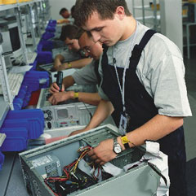
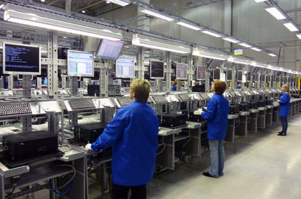
Аппаратный интерфейс
Аппаратный интерфейс - это средства взаимодействия между устройствами компьютера; обеспечивается производителями оборудования.

Slide 10


Программный интерфейс
Программный интерфейс - это средства взаимодействия (совместимости) программ между собой, а также программного обеспечения и информационных ресурсов; обеспечивается разработчиками программного обеспечения.

Slide 11
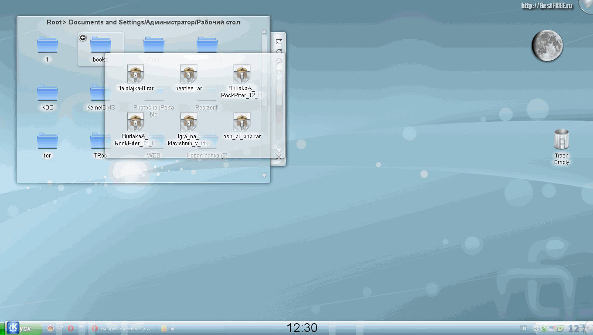
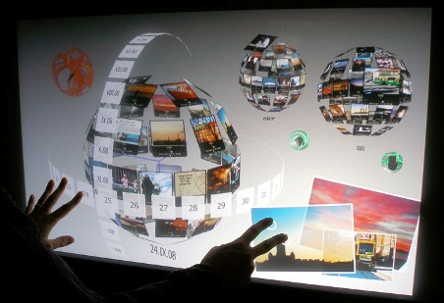
Аппаратно-программный интерфейс
Аппаратно-программный интерфейс - это средства аппаратного и программного обеспечения компьютера.
Аппаратно-программный и пользовательский интерфейсы обеспечиваются операционной системой компьютера.

Slide 12
Самое главное
ПК – система, включающая подсистемы аппаратного обеспечения, программного обеспечения и информационных ресурсов.
ПК – подсистема системы «человек – компьютер». Средства, обеспечивающие взаимосвязь между объектами этой системы, называются интерфейсом.
Пользовательский интерфейс – средства взаимодействия человека и компьютера, обеспечивается ОС.

Slide 13

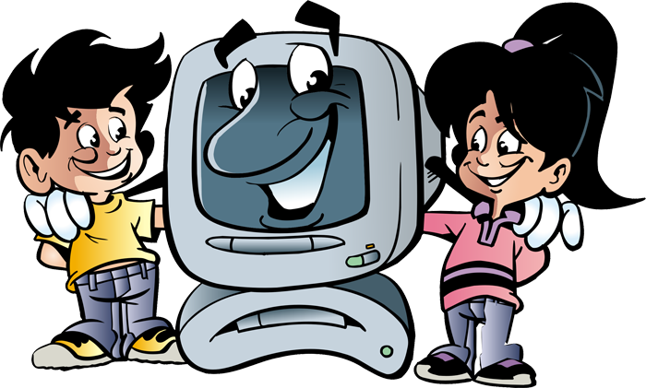
Вопросы и задания
?
В состав каких систем входит подсистема «компьютер»? Для каких систем компьютер является надсистемой?
Назовите надсистему для объекта «принтер». В каком отношении находятся объекты «принтер» и «струйный принтер»?
Что такое интерфейс?
Что вы знаете о пользовательском интерфейсе?
Укажите входы и выходы
для системы «компьютер».

